Slide 1
Generative Adversarial Network (GAN)
Pattern Recognition & Machine Learning Laboratory
Tae-jin Woo
Jul. 22, 2021

Slide 2
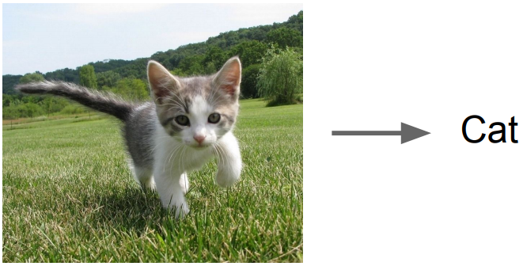
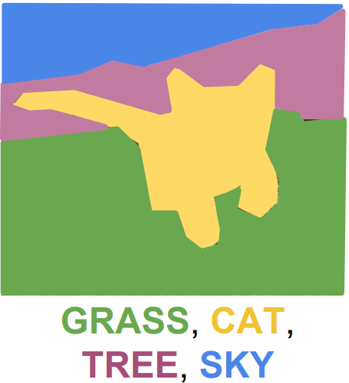
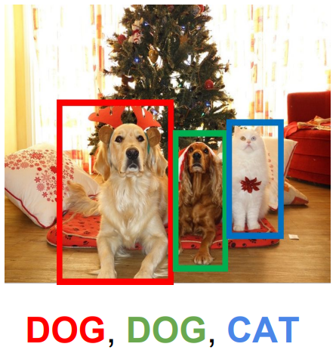
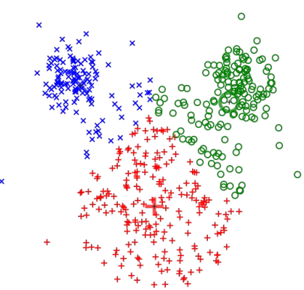
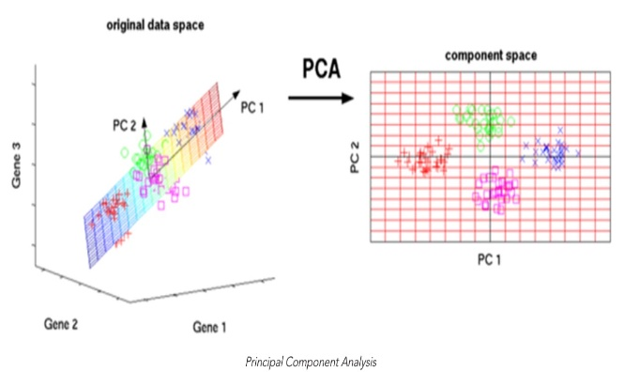
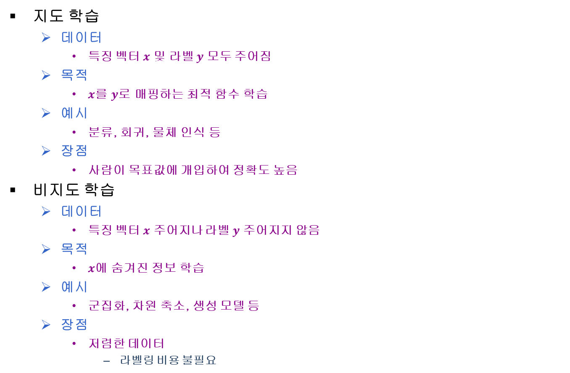
학습의 종류
지도 학습
데이터
특징 벡터 $x$ 및 라벨 $y$ 모두 주어짐
목적
$x$를 $y$로 매핑하는 최적 함수 학습
예시
분류, 회귀, 물체 인식 등
장점
사람이 목표값에 개입하여 정확도 높음
비지도 학습
데이터
특징 벡터 $x$ 주어지나 라벨 $y$ 주어지지 않음
목적
$x$에 숨겨진 정보 학습
예시
군집화, 차원 축소, 생성 모델 등
장점
저렴한 데이터
라벨링 비용 불필요
지도 학습: Classification
지도 학습: Segmentation
지도 학습: Detection
비지도 학습: Clustering
비지도 학습: Dimension reduction
Notes:
데이터는 metric 데이터와 nonmetric 데이터로 구분할 수 있습니다. Metric 데이터는 양으로써 표현이 가능하며, 정수 또는 실수로 표현이 가능한 키, 나이, GDP 등의 숫자형 데이터입니다. Nonmetric 데이터는 양으로써 표현이 불가능하며, 편의상 수로 표현이 가능한 직업, 행정 구역, 혈액형 등을 예로 들 수 있습니다. Nonmetric 데이터는 단순 연산을 통한 데이터 간 거리 측정이 불가능하여 nonmetric value로 이루어진 특징 벡터로 표현하여 연산하여야 합니다. 다음으로 분류기에 대해써 말씀드리겠습니다. 분류기는 크게 양적 분류기와 질적 분류기로 구분할 수 있습니다. 앞서 공부한 beysian, neural network, support vector machine 등은 모두 양적 분류기입니다. 양적 분류기는 샘플 포인트들이 있는 공간을 분할하여 분류를 하게됩니다. 질적 분류기는 decision tree, 스트링 인식기 등이 있습니다. Decision tree 의 경우 그 구조 상 분기 기준을 바꾸면 metric 데이터에도 적용이 가능합니다.

Slide 3
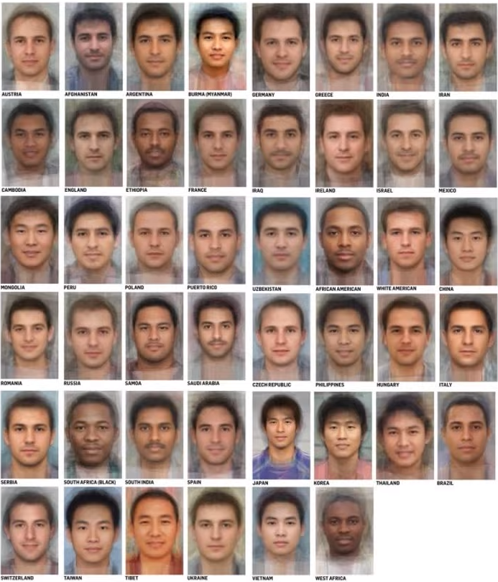
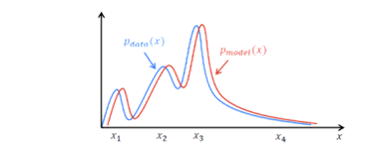
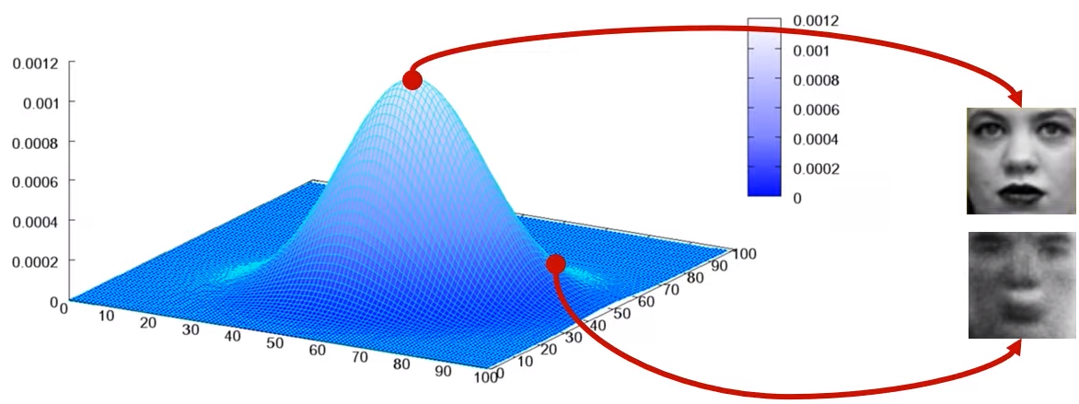
이미지의 확률 분포
개념
이미지의 분포
이미지 데이터는 다차원 특징 공간에서 한 점으로 표현 가능
이미지의 분포를 근사하는 모델 학습 가능
모델은 이미지의 통계적 분포에 대해 수치적 표현 가능
다변수 확률분포
정의
이미지의 다양한 특징들이 각각의 확률 변수가 되는 분포
응용
이미지의 특징에 대해 학습한 다변수 확률분포에서
샘플링을 통해 없는 이미지 생성 가능
생성 모델 아이디어
얼굴의 평균치
생성 모델의 다변수 확률분포 학습
다변수 확률분포를 이용한 생성 모델

Slide 4
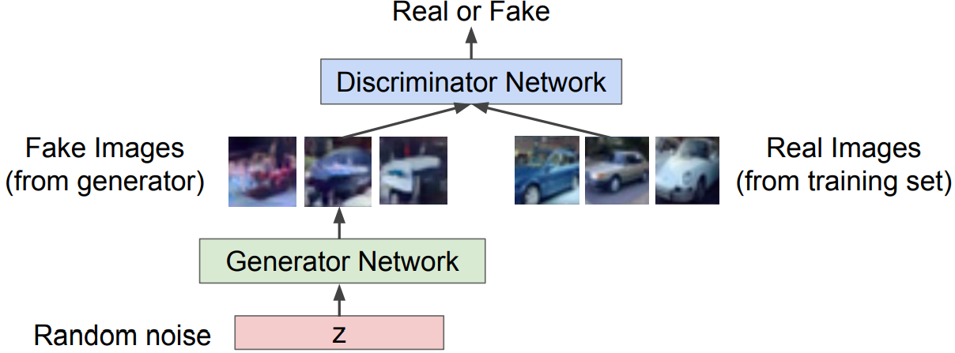
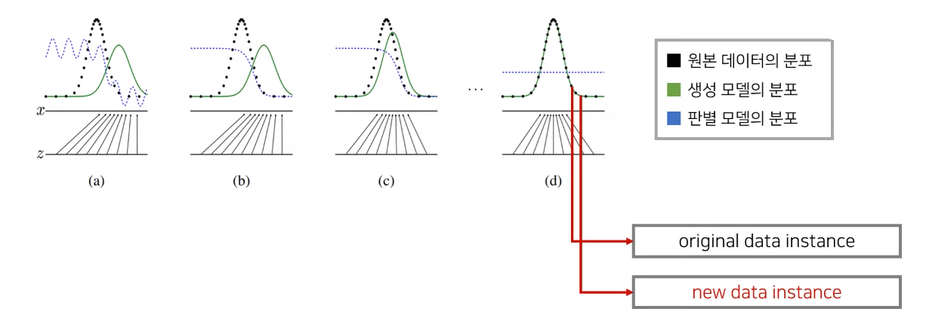
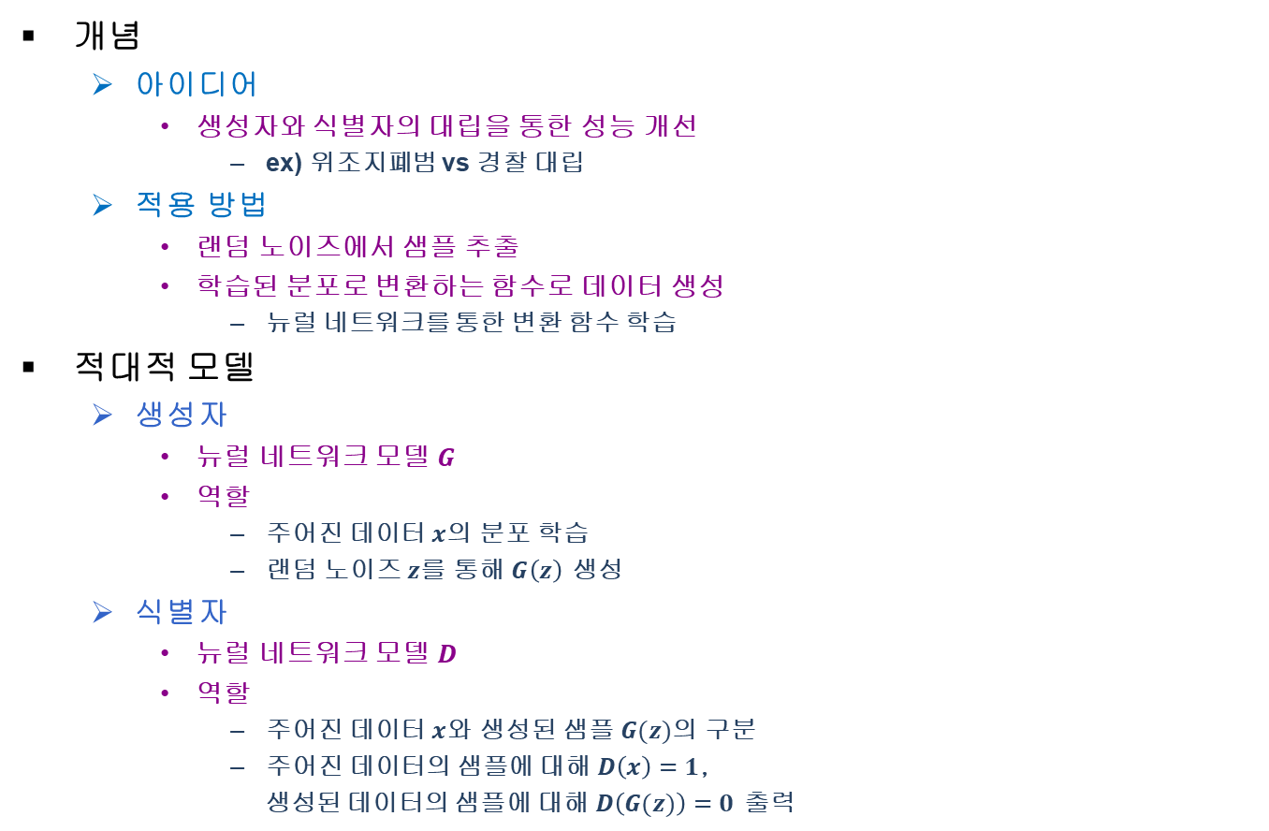
GAN (1/5)
개념
아이디어
생성자와 식별자의 대립을 통한 성능 개선
ex) 위조지폐범 vs 경찰 대립
적용 방법
랜덤 노이즈에서 샘플 추출
학습된 분포로 변환하는 함수로 데이터 생성
뉴럴 네트워크를 통한 변환 함수 학습
적대적 모델
생성자
뉴럴 네트워크 모델 $G$
역할
주어진 데이터 $x$의 분포 학습
랜덤 노이즈 $z$를 통해 $G\left(z\right)$ 생성
식별자
뉴럴 네트워크 모델 $D$
역할
주어진 데이터 $x$와 생성된 샘플 $G(z)$의 구분
주어진 데이터의 샘플에 대해 $D\left(x\right)=1$,
생성된 데이터의 샘플에 대해 $D\left(G(z)\right)=0$ 출력
GAN 알고리즘
GAN 수렴 과정

Slide 5
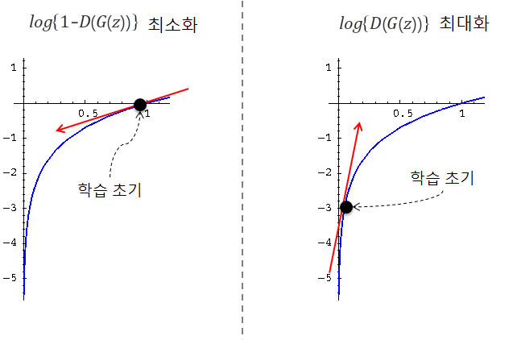
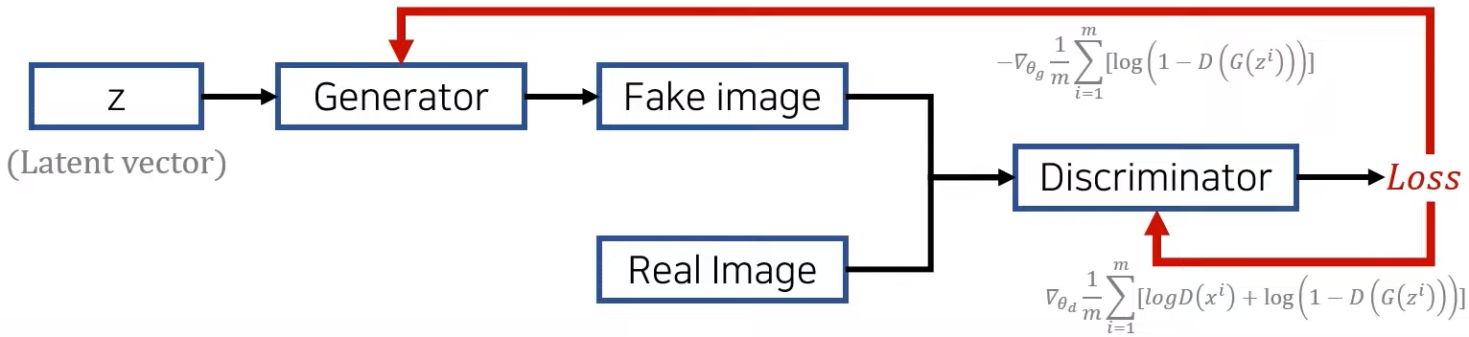
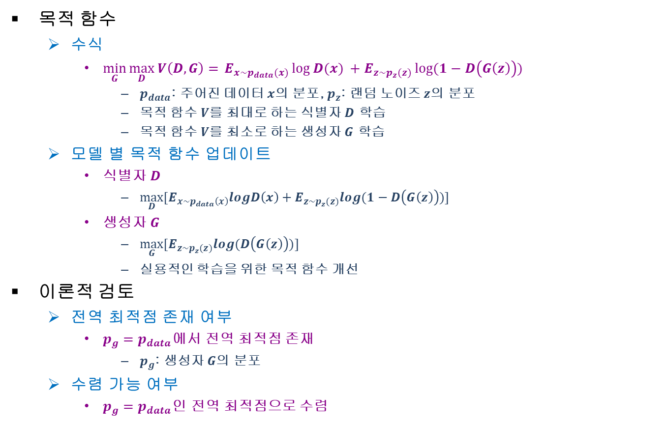
GAN (2/5)
목적 함수
수식
$\min_{G}{\max_{D}{V\left(D, G\right)= }}E_{x\sim p_{data}(x)}\log{D(x)} +E_{z\sim p_{z}(z)}\log{(1−D\left(G\left(z\right)\right))}$
$p_{data}$: 주어진 데이터 $x$의 분포, $p_{z}$: 랜덤 노이즈 $z$의 분포
목적 함수 $V$를 최대로 하는 식별자 $D$ 학습
목적 함수 $V$를 최소로 하는 생성자 $G$ 학습
모델 별 목적 함수 업데이트
식별자 $D$
$\max_{D}{[E_{x\sim p_{data}\left(x\right)}logD\left(x\right)+E_{z\sim p_{z}(z)}log(1−D\left(G\left(z\right)\right))]}$
생성자 $G$
$\max_{G}{[E_{z\sim p_{z}(z)}log(D\left(G\left(z\right)\right))]}$
실용적인 학습을 위한 목적 함수 개선
이론적 검토
전역 최적점 존재 여부
$p_{g}=p_{data}$에서 전역 최적점 존재
$p_{g}$: 생성자 $G$의 분포
수렴 가능 여부
$p_{g}=p_{data}$인 전역 최적점으로 수렴
목적 함수 그래프
GAN 학습 방법

Slide 6
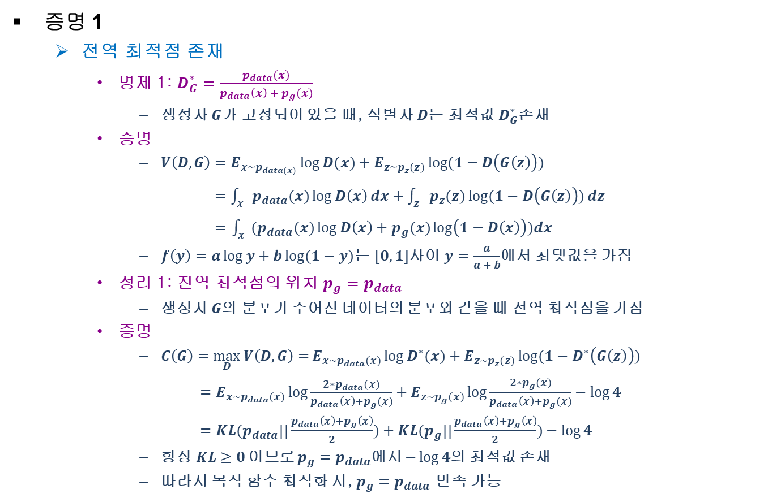
GAN (3/5)
증명 1
전역 최적점 존재
명제 1: $D_{G}^{∗}=\frac{p_{data}(x)}{p_{data}\left(x\right) + p_{g}(x)}$
생성자 $G$가 고정되어 있을 때, 식별자 $D$는 최적값 $D_{G}^{∗}$존재
증명
$V\left(D, G\right)=E_{x\sim p_{data(x)}}\log{D(x)}+E_{z\sim p_{z}(z)}\log{(1−D\left(G\left(z\right)\right))}$
$=\int_{x}{p_{data}(x)}\log{D\left(x\right)}dx+\int_{z}{p_{z}(z)}\log{(1−D\left(G\left(z\right)\right))}dz$
$=$ $\int_{x}{{(p}_{data}(x)}\log{D\left(x\right)}+p_{g}(x)\log\left(1−D\left(x\right)\right))dx$
$f\left(y\right)=a\log{y}+b\log{(1−y)}$는 $[0,1]$사이 $y=\frac{a}{a + b}$에서 최댓값을 가짐
정리 1: 전역 최적점의 위치 $p_{g}=p_{data}$
생성자 $G$의 분포가 주어진 데이터의 분포와 같을 때 전역 최적점을 가짐
증명
$C\left(G\right)=\max_{D}{V\left(D, G\right)=}E_{x\sim p_{data}(x)}\log{D^{∗}(x)}+E_{z\sim p_{z}(z)}\log{(1−D^{∗}\left(G\left(z\right)\right))}$
$=E_{x\sim p_{data}(x)}\log{\frac{{2∗p}_{data}(x)}{p_{data}\left(x\right)+p_{g}(x)}}+E_{z\sim p_{g}(x)}\log{\frac{{2∗p}_{g}(x)}{p_{data}\left(x\right)+p_{g}(x)}}−\log{4}$
$=KL(p_{data}||\frac{p_{data}\left(x\right)+p_{g}\left(x\right)}{2})+KL(p_{g}||\frac{p_{data}\left(x\right)+p_{g}\left(x\right)}{2})−\log{4}$
항상$KL≥0$ 이므로 $p_{g}=p_{data}$에서 $−\log{4}$의 최적값 존재
따라서 목적 함수 최적화 시, $p_{g}=p_{data}$ 만족 가능

Slide 7
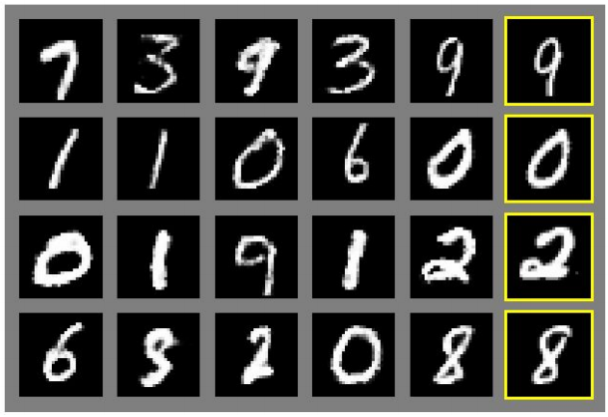
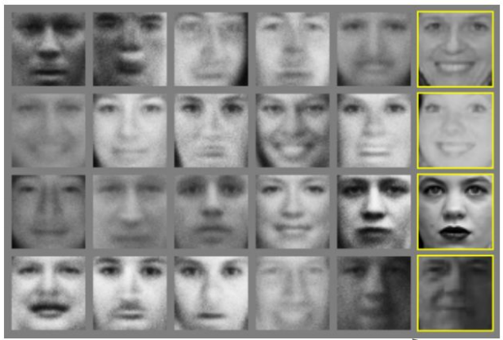

GAN (4/5)
증명 2
수렴 가능 여부
명제 2: $p_{g}$는 $p_{data}$로 수렴 가능
목적 함수 $V(D, G)$에 의해서 수렴 가능
증명
목적 함수 $V(D, G)$는 생성자 $G$의 파라미터 $p_{g}$도메인에서 볼록 함수
$V\left(D, G\right)=\int_{x}{{(p}_{data}(x)}\log{D\left(x\right)}+p_{g}(x)\log\left(1−D\left(x\right)\right))dx$은 $p_{g}$도메인에서
$p_{data}(x)\log{D(x)}$와 $\log{(1−D\left(x\right))}$는 상수이므로, $p_{g}$에 대한 선형 함수로 고려 가능
따라서 증명 1의 결론과 종합하여 $p_{g}$는 $p_{data}$로 수렴 가능
생성 결과
숫자 생성 결과
얼굴 생성 결과

Slide 8
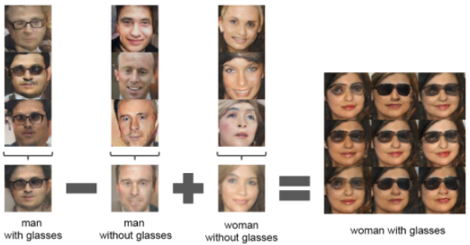
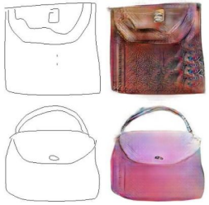
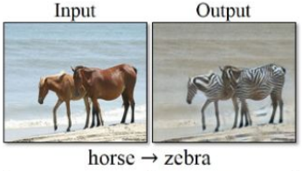
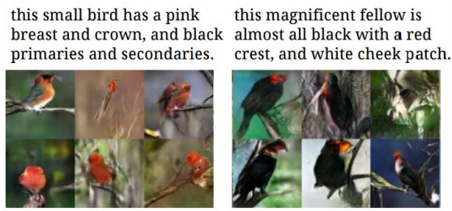

GAN (5/5)
특성
장점
다른 생성 모델에 비해 뛰어난 성능
현재 기준 state-of-the-art (SOTA)
확률 모델의 정확한 정의 불필요
생성 모델의 결과의 다양한 응용 가능
단점
생성자 $G$와 식별자 $D$의 균형 필요
식별자 $D$가 너무 빨리 발전하면 결과가 무너짐
학습의 불안정성
실제 목적 함수 $V$의 최적점 다수 존재
응용
특징 벡터 응용
특징 벡터 연산을 통해 이미지 조합 가능
ex) DCGAN 등
변환 응용
이미지 변환 가능
ex) CycleGAN, pix2pix 등
텍스트 변환 가능
GAN 응용: DCGAN
GAN 응용: pix2pix
GAN 응용: CycleGAN
GAN 응용: Text to Image Synthesis

